Slide 1


Orientación de Familias de Apoyo
Video

Slide 2



Kern County Department of Human Services
Opportunities, Options, & Empoderamiento
Visión
Propósito Central
Misión
Nosotros creamos experiencias notables creando resiliencia, seguridad, valores, y respeto. Nosotros estamos entusiasmados y comprometidos a transformar las vidas de los que servimos & las de los que sirven.
Colaboramos con niños, individuos, familias & la comunidad para proveer servicios centrados en el cliente, asegurando hogares seguros, protegidos & permanentes para los niños & preparación de empleo para los adultos.
Cuidar & enriquecer las vidas de los niños, familias & los individuos en nuestra comunidad.

Slide 3

¿Cual es el propósito de Cuidado de Crianza?
El propósito de Cuidado de Crianza es mantener a los niños seguros en el cuidado fuera del hogar con la meta primaria de regresarlos seguros con sus padres/guardianes.
Al mismo tiempo, se proporcionan servicios de Bienestar al Menor para asegurar que el niño tenga un hogar permanente POR SI NO pueden regresar con el padre/guardián.
Contrario a las Agencias de Adopción que solamente se enfocan en combinar familias.
Anualmente alrededor de 89.11% de los niños en nuestro cuidado se reunifican con sus padres (Estadísticas de los últimos 6 años)

Slide 4

¿Porque hay niños en Cuidado de Crianza?
Se convierten en niños Dependientes de la Corte
(Bajo WIC 300)
  Removido debido a maltrato al niño por el padre o guardián.
  La meta es la reunificación con los padres o tratar de mantener colocación estable para la permanencia.
Se convierten en Tutelas de la Corte
(Bajo WIC 600)
  Removidos debido a comportamiento delincuente & el hogar no es adecuado.
  La meta es la rehabilitación, reunificación & la permanencia.
Ambas agencias desean el mismo resultado:
Permanencia – Solo cuando el niño no se puede reunificar con los padres.

Slide 5




¿Quienes son los niños en Cuidado de Crianza?
Niños que pudieron haber experimentado:
  Negligencia o abandono
  Abuso físico, emocional, o sexual
  Trafico humano
Estos niños & jóvenes incluyen:
  Todos grupos de edades: 0-17 & dependientes no menores
  Padres adolecentes con sus bebes
  Bebes que nacieron expuestos durante el embarazo a las drogas o alcohol
  Niños con necesidades medicas especiales
Hay mas de 1,000 de Familias de Apoyo aprobadas por el condado. Particularmente se necesitan familias dispuestas a obtener colocación de adolecentes & niños con necesidades especiales.

Slide 6
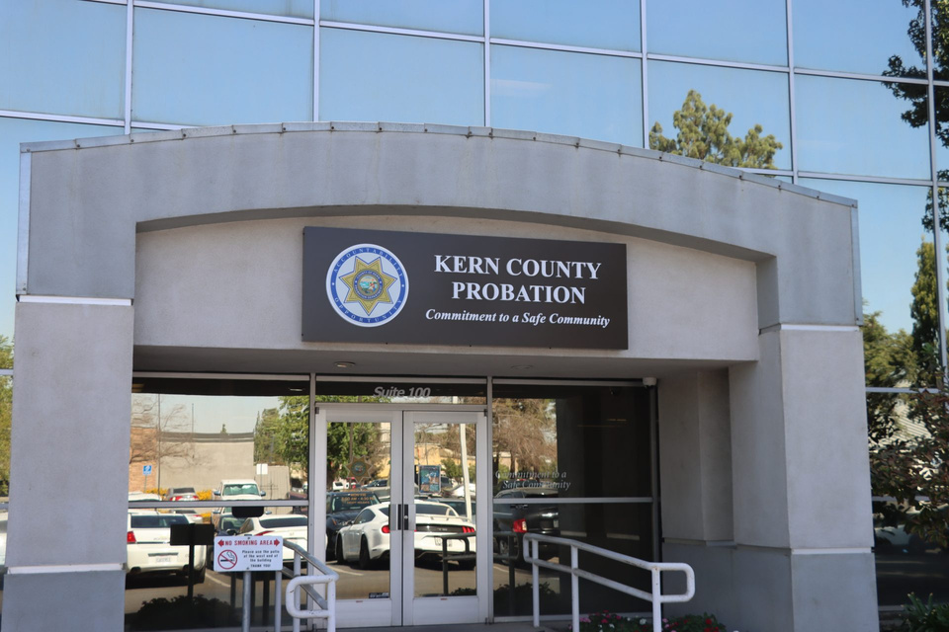

¿Quienes son los niños en Cuidado de Crianza?
Jóvenes en Libertad Condicional
  Típicamente son de 13 a 17 años de edad
  Similar a Bienestar del Menor, si estos jóvenes no tienen un hogar adecuado, el cuidado & control es establecido con el Departamento de Libertad Condicional.
  Cuando esto ocurre, el joven es identificado como un joven de crianza & es elegible para todos los servicios & apoyo de Cuidado de Crianza.
  Mientras se consideran Tutelas de la Corte, muchos nada mas necesitan una Familia de Crianza para la estabilidad & éxito.
Si usted esta interesado en convertirse en una Familia de Crianza para un Joven de Libertad Condicional, por favor déjele saber a los Trabajadores Sociales o al Oficial de Libertad Condicional.

Slide 7




¿Quienes son los niños en Cuidado de Crianza?
Consideraciones Culturales
  Raza & grupos étnicos
  Religión
  Nacionalidad
  LGBTQ+ Jóvenes
    Lesbianas, Gay, Bi-Sexuales, Transgénero, & Cuestionando
  Nativo Americanos & Esquimo
    ICWA (Ley de Bienestar Infantil al Niño Indio)

Slide 8




¿Quienes son los niños en Cuidado de Crianza?
Jóvenes preparándose para Vivir Independientemente
Los jóvenes en Cuidado de Crianza necesitan su ayuda para prepararse para Vivir Independientemente!
  Empleo
  Colegio
  Auto Suficiencia
  Relaciones positivas continuas

Slide 9




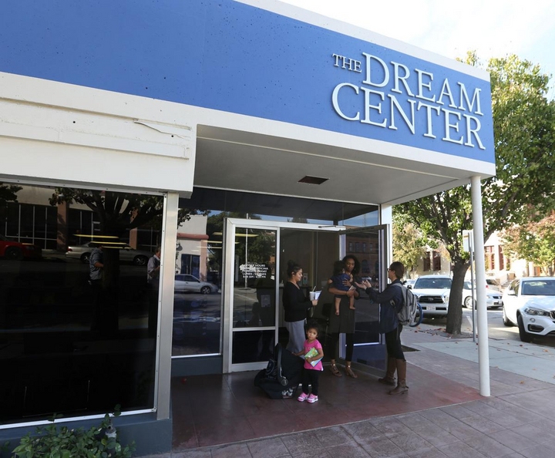

¿Quienes son los niños en Cuidado de Crianza?
Dependientes No Menores (NMD)
Ley de Asamblea (AB) 12
  Los jóvenes Adultos pueden irse de Cuidado de Crianza a la edad de 18, pero pueden recibir servicios hasta la edad de 21 anos.
NMDs necesitan su ayuda!
  Mentores/conexiones familiares
  Vivienda
  Guía con el colegio o entrenamiento vocacional

Slide 10

¿Que desean los niños en Cuidado de Crianza?
Los niños & jóvenes en Cuidado de Crianza quieren mantenerse conectados con su familia &...
  Aman a sus padres & quieren permanecer juntos como una familia
  Necesitan un hogar con amor incondicional
  Quieren sentirse seguros en un ambiente donde apoyan el crecimiento personal & la identidad incluyendo la sensibilidad cultural & libertad de religión

Slide 11


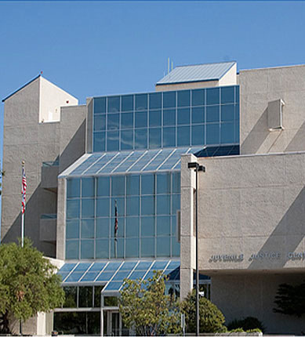

El Proceso de la Corte Juvenil...
Servicios de Protección al Menor
  Dependencia de los Niños
Libertad Condicional Juvenil
  Tutelas de la Corte

Slide 12
Proceso de la Corte de Bienestar al Menor (W&IC 300)
Un joven es temporalmente separado de sus padre(s) o guardián(es) debido a alegaciones comprobadas de abuso de niño o negligencia.
Audiencia 366.26
o 366.3
Audiencia de Detención
La Corte decide si un niño permanecerá en Cuidado de Crianza mientras es determinado si las alegaciones son verdaderas & cual será el plan para la familia.
Audiencia Jurisdiccional/
Disposición
La Corte decide si un niño permanecerá en Cuidado de Crianza mientras es determinado si las alegaciones son verdaderas & cual será el plan para la familia.
Las Audiencias de Permanencia para cuidado de largo plazo incluyendo Adopción, Tutela Legal, Pariente Apto & Dispuesto, o otro Plan de Arreglo de Vivienda (APPLA)
Audiencias de Repaso
Cada 6 meses una audiencia es programada para evaluar el progreso de los padres en su plan de caso o del niño en su plan de permanencia si los padres no están recibiendo servicios.

Slide 13

Proceso de la Corte de Libertad Condicional Juvenil
(W&IC 600)
Un joven es arrestado por cometer una ofensa & es temporalmente detenido en el Centro de Detención Juvenil de Kern.
Audiencia de Detención
Continua la detención en el Centro de Detención Juvenil de Kern.
Audiencia Disposicional
El Cuidado, la Custodia & el Control es adquirido y al joven le es ordenado un plan de rehabilitación. Se busca una colocación apropiada para el joven.
Permanency
Hearings
Cada 6 meses para evaluar el progreso de la rehabilitación del joven & el progreso hacia la reunificación y o la permanencia.
Audiencias de Permanencia

Slide 14


¿Quien puede ser un Padre de Apoyo?

Slide 15
Cualificaciones & Requisitos de los Solicitantes
Edad
Salud
1
2
Usted debe tener al menos 18 anos de edad.
Usted debe estar en buena salud física & mental.
Mentor/a
Habilidades de Padres
3
4
Usted debe estar dispuesto a ayudar a los niños & jóvenes a prepararse para ser adultos.
Usted debe usar habilidades de Padres efectivas con los niños que han sido victimas de abuso/negligencia.

Slide 16

¿Quien puede Acoger o Adoptar?
Soltero o Casado
Todas las razas, etnicidades, edades
o identidades de genero
Parientes o no parientes

Slide 17
¿Quien se puede convertir en Padre de Crianza?
Miembros de la Comunidad
Parientes:
•Abuelos, tías & tíos, & hermanos adultos mantienen PRIORIDAD para la colocación hasta la disposición del caso.
Miembros de la Familia Extensa No Relacionados
Miembros de la Familia Extensa No Relacionados (NREFM):
•Después de los parientes, la preferencia es para los amigos de la familia o otros con los cual el niño tiene una relación.
Miembros de la Comunidad:
Parientes
•Cualquier adulto cariñoso & consistente que sea capaz de proveer un hogar amoroso puede ser considerado como una familia de apoyo.
Si la colocación con un pariente o amigo de la familia no es posible, la meta es que los niños mantengan contacto con su familia si es posible. ¡El Departamento intenta colocar con parientes primero!

Slide 18
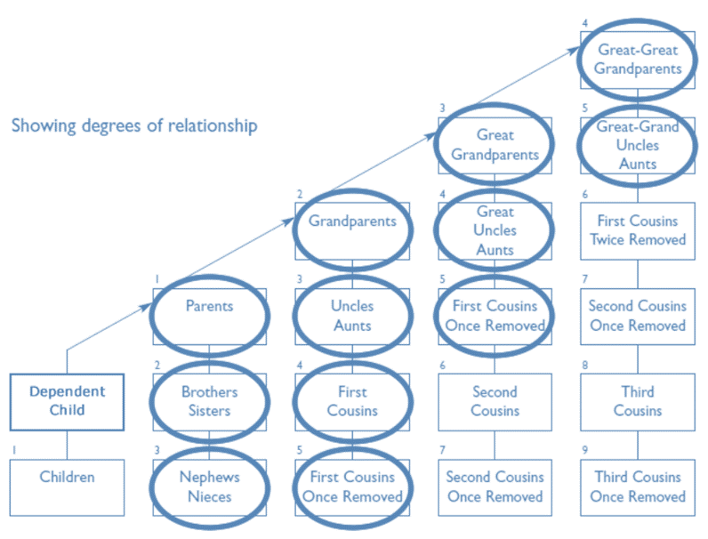
¿Que tal los Parientes?
El Departamento intenta colocar con los parientes hasta el Quinto grado primero...

Slide 19

Los Roles de los Padres de Apoyo & las Agencias
  Padre de Apoyo
  Trabajador Social de Servicios de Protección al Menor (CPS)
  Oficial de Libertad Condicional Juvenil
  Trabajador Social de Familias de Apoyo

Slide 20

¿Cual es el rol del Padre de Apoyo?
  Proveer hogares seguros y amorosos.
  Comprometerse al desarrolló y éxito de los niños y familias.
    Ayudar a los niños/jóvenes a lidiar con el trauma del abuso y la separación de su hogar.
    Ser un Mentor para los padres biológicos del niño/a cuando sea posible y apropiado.
  Mantener una conexión de por vida con los niños cuando sea posible.
  Cuando es en el mejor interés del niño.
    Alentar y apoyar visitas con la familia biológica.
    Incluso después que la adopción sea finalizada

Slide 21

¿Cual es el rol del Padre de Apoyo?
  Alentar la reunificación con los padres/guardianes
  Estar listo para proveer una familia permanente cuando la reunificación no sea exitosa.
  Proveerle al niño/joven un ambiente seguro, estable y enriquecedor
  Alentar y supervisar la participación escolar & atendencia.

Slide 22





¿Cual es el Rol de el Trabajador de CPS (SW) y el Oficial de Libertad Condicional Juvenil (PO)?
Cada niño es asignado un CPS SW o PO dependiendo de la razón porque entraron a cuidado.
  Que hace un SW o PO:
    Arregla y toma las decisiones sobre la colocación
    Monitorea al niño en cuidado de crianza.
    Son los manejadores de caso para el niño y la familia.
CPS SW/PO es el enlace de la Familia de Apoyo/Familias a la agencia y la corte.

Slide 23


¿Cual es el Rol del Trabajador de Familias de Apoyo (RFA SW)?
Cada Familia de Apoyo tiene un Trabajador Social el cual:
  Procesa aplicaciones
  Completa las revisiones de antecedentes en las familias
  Completa las inspecciones del Hogar y Terrenos y Evaluaciones Familiares
  Toma decisiones sobre la aprobación
  Monitorea los cumplimientos con las regulaciones del estado

Slide 24
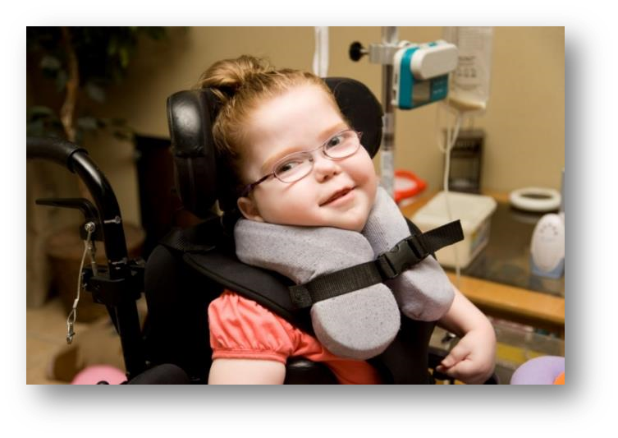



¿Que es una Familia de Apoyo?
Video
Cuidado Especializado
Cuidado de Crianza de Emergencia
Ley de Bienestar Infantil Indio (ICWA)
Cuidado Continuo
•Mental, Físico & Necesidades de Comportamiento
•Entrenamiento adicional & fondos pueden estar disponibles
•Inmediato, cuidado a corto plazo, niños de edades de 0-17 años
•Niños con afiliación tribal colocados con miembros de la tribu
•Niños, jóvenes & conjuntos de hermanos de todas las edades, especialmente jóvenes mayores
•Temporales o permanentes

Slide 25

Proceso de Evaluación de Familias de Apoyo Comprensivo
Desde la Orientación hasta el Reporte Escrito

Slide 26

Directivos Escritos del Estado de California para el Aprobación de Familias de Apoyo (RFA)
El proceso de RFA mejora la manera en que los cuidadores (parientes & no parientes) de niños en cuidado de crianza son aprobados y preparados para criar niños vulnerables, ya sea temporalmente o permanente.
Departamento de Servicios Sociales de California (CDSS)
  La autoridad responsable de establecer y mantener los estándares para los hogares de Familias de Apoyo y instituciones de cuidado de niños
http://www.cdss.ca.gov/inforesources/Resource-Family-Approval-Program
Directivos Escritos de CDSS
  Conjunto de estándares y leyes con cual las Familias de Apoyo son aprobadas y administradas.
  Una vez ya aprobadas, una Familia de Apoyo es elegible para cuidar a niños parientes o no parientes en colocación fuera del hogar.
  Una Familia de Apoyo es aprobada para adopción o tutela legal y también para cuidado de crianza continuo.

Slide 27
RFA Comprehensive Assessment Process
1
2
3
Orientación
(Lo que usted esta cumpliendo ahorita)
Complete una solicitud en línea
Complete une Evaluación Comprensiva

Slide 28
Evaluación Comprensiva incluye:
Inspección del Hogar
Revisión de Antecedentes
Entrenamiento & RCP/Primeros Auxilios
Evaluación
Familiar
Cuestionario de Salud, Referencias & Otras Actividades
Una ves ya todos los pasos sean completados:
Su solicitud es
Aprobada o Denegada
Basada en la evaluación comprensiva
Si es Denegada:
Proceso Legal

Slide 29

Proceso de Solicitud de RFA

Slide 30

Proceso de Solicitud de Familias de Apoyo
El Condado de Kern utiliza el sistema basado en web E-Adopt
  Proceso de solicitud en línea
  Asignado por coreo electrónico
  Asignado a un Trabajador Social quien lo asistirá durante el proceso
Opciones de Asistencia:
  Si no tiene computadora o acceso al internet, su trabajador social de RFA le ayudara con el proceso
  Un Trabajador del día esta también disponible para ayudarlo con su solicitud

Slide 31
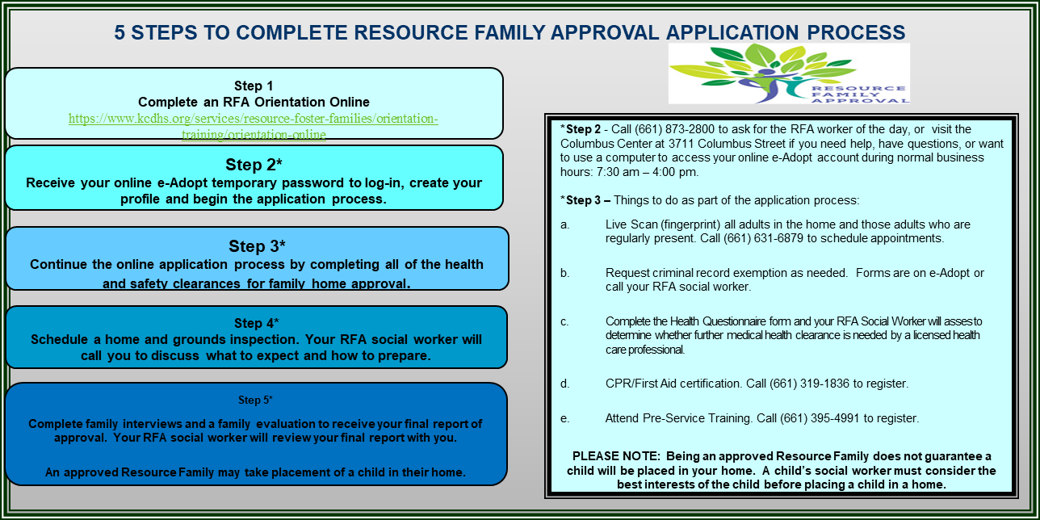
Proceso de Solicitud de Familias de Apoyo

Slide 32
Proceso de Solicitud de Familias de Apoyo
Solicitud en Línea o Papel:
  Provea su correo electrónico a RFAinbox@kerndhs.com después de completar la orientación en línea.
  Usted recibirá un enlace para obtener acceso y configurar su cuenta. Usted tiene 48 horas para acceder al enlace antes de que se vencimiento. Es posible que le reenvíen su contraseña cuando se lo pide a su Trabajador Social de RFA o al mandar un correo electrónico a RFAinbox@kerndhs.com.
  Complete y entregue una solicitud en línea. Un Trabajador Social se le será asignado para ayudarlo más afondo con su solicitud.
  Puede mandar un correo electrónico a RFAinbox@kerndhs.com para pedir una solicitud de papel.

Slide 33
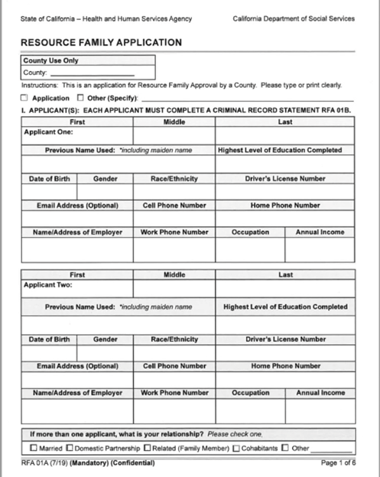
Proceso de Solicitud de Familias de Apoyo
Sistema basado en web E-Adopt
  Provea su correo electrónico durante la orientación
  Se le mandara una clave temporal por correo electrónico
  Configure su perfil
  Complete la solicitud
  El estado requiere una firma original en la solicitud
  Sigua el proceso de su solicitud en línea
  Si no tiene acceso a una computadora o internet, una copia en papel estará disponible, o un quiosco de computadora esta disponible en el Centro de Columbus
  Si tiene cualquier pregunta puede llamar al 661-873-2800.

Slide 34
Proceso de Solicitud de Familias de Apoyo
  Imprima los formularios a su conveniencia. (i.e. Huellas Digitales, Cuestionario de Salud etc.)
  Escanear & cargar todos los documentos requeridos (i.e. Foto ID, verificación de ingreso, etc.)
  Revisar documentos importantes (i.e. Evaluación de la Salud & la Seguridad en el Hogar etc.)
  Tener acceso a documentos que pueden ser útiles (i.e. Consejos de como prepararse para la inspección del hogar)
  Reciba correo electrónicos importantes sobre el estado de su solicitud y recordatorios sobre sus entrenamientos anuales.
  Mantenerse al corriente sobre el estado de su solicitud.
Para información adicional por favor póngase en contacto con su Trabajador Social de Familias de Apoyo

Slide 35
Proceso de Solicitud de Familias de Apoyo
Proceso de Solicitud de Papel
  Provea su dirección postal a RFAinbox@kerndhs.com
  Una solicitud de papel y los formularios requeridos le serán enviados por coreo con un sobre auto dirigido.
  Usted puede mandar su solicitud firmada en el sobre auto dirigido o dejarla en persona en el buzón localizado en 3711 Columbus Avenue Bakersfield, CA 93306.
  Una ves su solicitud este completada y recibida a usted le será asignado un Trabajador Social de Familias de Apoyo.

Slide 36

Verificación de Antecedentes
Todos los adultos (18 anos de edad o mas) viviendo, o regularmente presente en el hogar deben completar una revisión de antecedentes.
Un repaso de la información de los antecedentes penales, estatales y federales de un individuo será completado.
Todas las acusaciones comprobadas de abuso infantil y negligencia severas en la lista del Índice Central de Abuso Infantil (Child Abuse Central Index) (CACI) serán revisadas y evaluadas.
Todos los adultos viviendo o regularmente presente en el hogar que han vivido en otro estado durante los últimos cinco anos serán requeridos que completen una autorización Adam Walsh.
  Autorizaciones Adicionales:
    Autorización CPS, Autorización de El Registro de Delincuentes Sexuales de la Ley de Megan, revisión de Departamento de Motores y Vehículos (DMV) para el solicitante o cualquier adulto viviendo en el hogar.
La “Guía de Evaluación de Antecedentes Penales” de la Aprobación de Familias de Apoyo esta disponible como un recurso para los procedimientos de verificación de antecedentes para RFA.
http://www.cdss.ca.gov/inforesources/Resource-Family-Approval-Program
Autorización del historial de las licencias previas, negación de exención de antecedentes penales o resecciones mantenidas por otras agencias.
Las Exenciones Criminales son sujetas a revisión y son concedidas o denegadas.

Slide 37
La revisión del hogar consiste pero no esta limitada a:
Revision del Hogar
Sala de Estar (chimenea/calentador, alfombras, y muebles que estén limpios y en buen estado)
Recamaras (ropa de cama, iluminación, muebles, armario/cajones)
Cocina (comida, cuchillos, productos de limpieza)
Baños (seguros, limpios, & funcionando)
Patios (libres de peligros y escombros)
La revisión de salud y seguridad es una evaluación de la salud y seguridad del hogar, terrenos, espacio de actividades al aire libre, y áreas de almacenamiento. Además, un repaso de la habilidad de el solicitante de cuidar y supervisar a los niños.
Pistolas/armas & munición (almacenadas de una forma segura)
Piscinas/cuerpos de agua (hechos inaccesibles)
La capacitada esta limitada a 6 niños en el hogar incluyendo adoptados, biológicos, tutela legal, y niños de Dependiente No Menor (18 anos - 21 anos de edad) por hogar
La Capacidad será determinada por su Trabajador Social de RFA en consulta con usted.

Slide 38
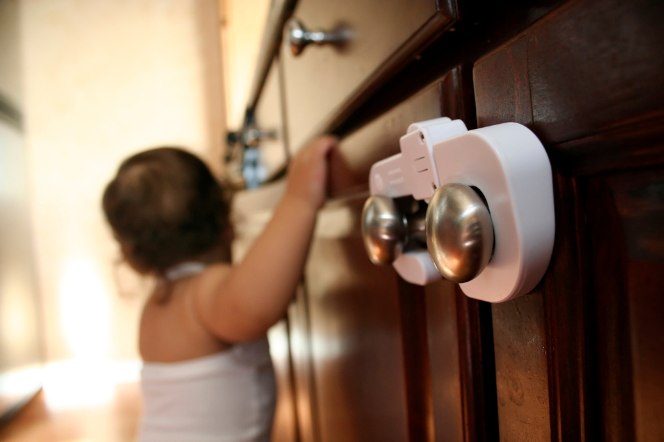


Preparando su Hogar para la Revision
Su Hogar a Prueba de Niños
Botiquín de Primeros Auxilios
Recomendaciones de Mascotas
  Instale dispositivos de seguridad
  Prevenga el acceso a objetos peligrosos
  Botiquín de Primeros Auxilios
  Manual de Primeros Auxilios
  Vacunas
  Licencias

Slide 39

Para ayudarlo a prepararse para la Revisión del Hogar ...
Los siguientes dispositivos proveen:
  Ejemplos de hogares listos para la revisión del hogar.
  Ejemplos de hogares con peligros a la salud/seguridad del
  un niño.

Slide 40
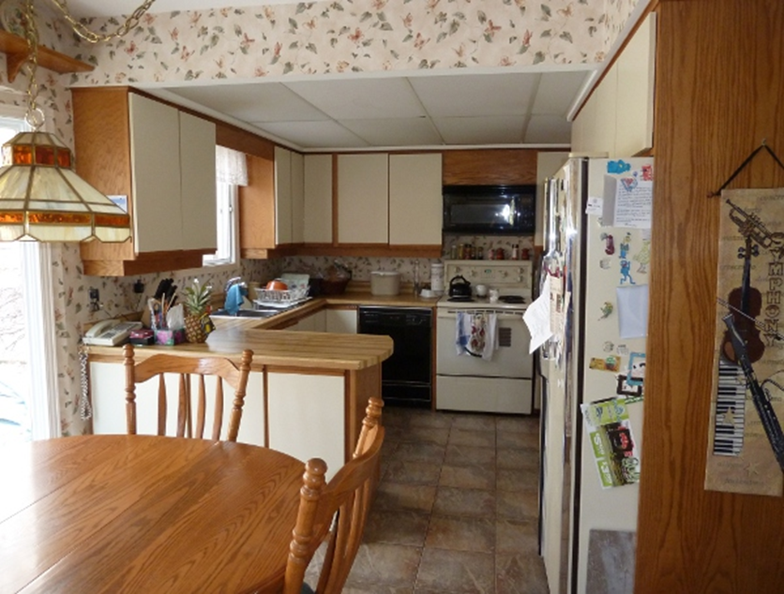
¿Esta su hogar limpio, seguro, sanitario, y en Buena reparación?

Slide 41
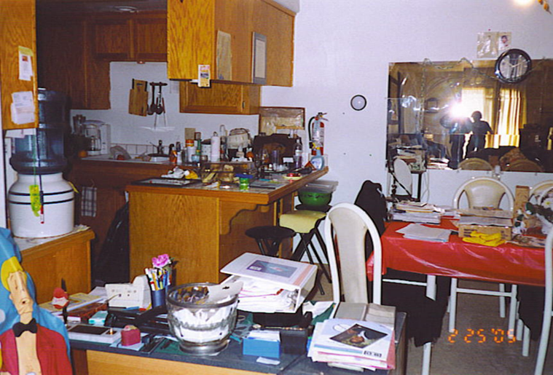
¡Piense Seguridad!
¿Hay artículos inseguros al alcance de los niños? Están los mostradores & mesas demasiado desordenadas para limpiar o usar?

Slide 42
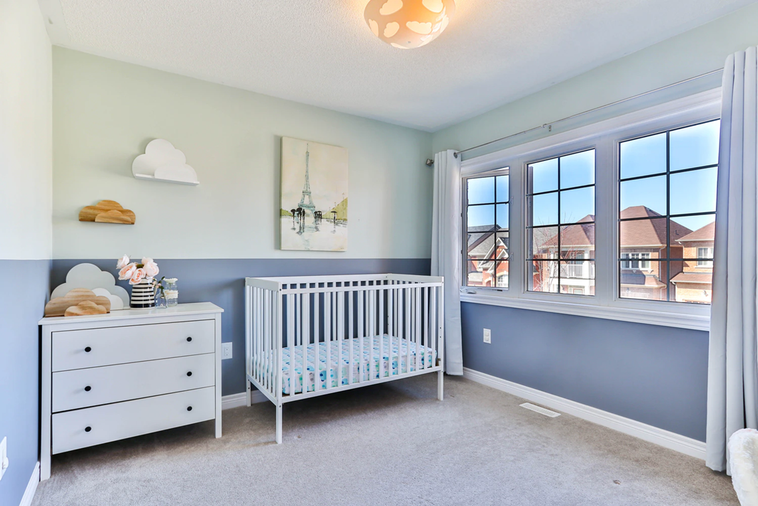



¿Que debe tener la recamara de un futuro niño?
Los Solicitante(s) deben asegurarse de que cada recamara de un futuro niño tenga una ventana operable o una puerta que garantiza una salida de emergencia segura y directa al exterior.
Los Solicitante(s) deben asegurarse que cada niño tenga suficiente espacio de almacenamiento.
Los Solicitante(s) deben asegurarse de que hay ropa de cama adecuada para cada niño.

Slide 43

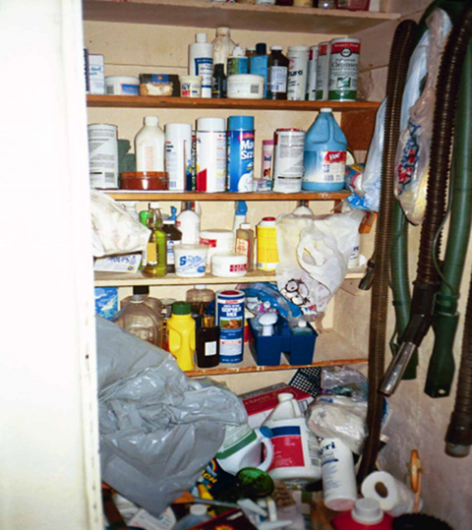


¿Como almacenar los productos de limpieza, venenos, y armas peligrosas?
Las Familias de Apoyo deben asegurarse de que todos los venenos tales como pesticidas, productos de pintura, anticongelantes y otros artículos peligrosos deben estar almacenados en una área de almacenamiento cerrada o fuera del alcance de los niños.
Todos los artículos del hogar tales como cuchillos, medicamentos, y productos de limpieza solo deben ser accesible para los niños si es apropiado para su edad y supervisados.
La munición debe ser almacenada en un contenedor cerrado, separado de las armas de fuego.
Las Familias de Apoyo deben asegurarse de que las armas de fuego y otras armas peligrosas estén almacenadas en un contenedor cerrado como una caja de seguridad o caja fuerte para armas.
Nota: En lugar de almacenamiento cerrado las Familias de Apoyo pueden usar seguros de disparo o candados de cable como es descrito en la sección de código penal 16860.

Slide 44
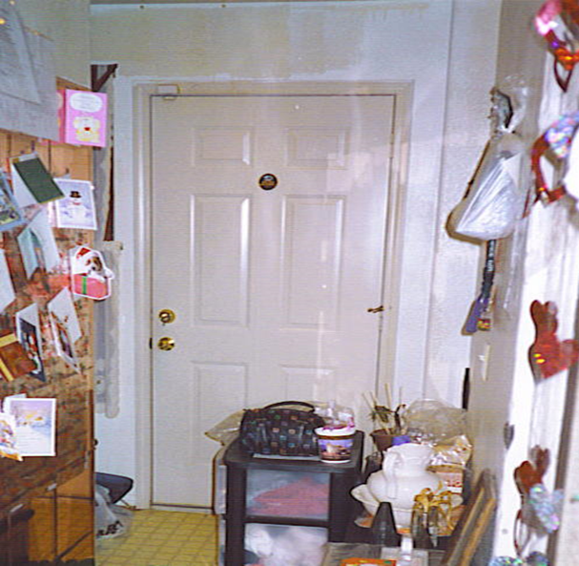
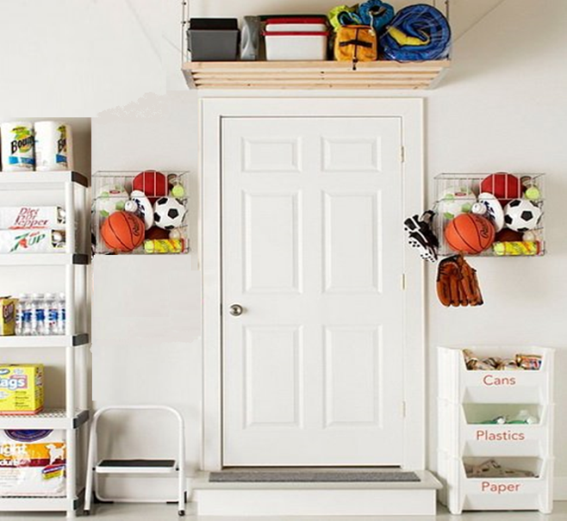
Aceptable VS No Aceptable
No Aceptable
Aceptable
Puerta obstruida, artículos colgando o almacenados al alcance de los niños.
Limpio/seguro acceso a artículos deportivos y reciclaje.

Slide 45
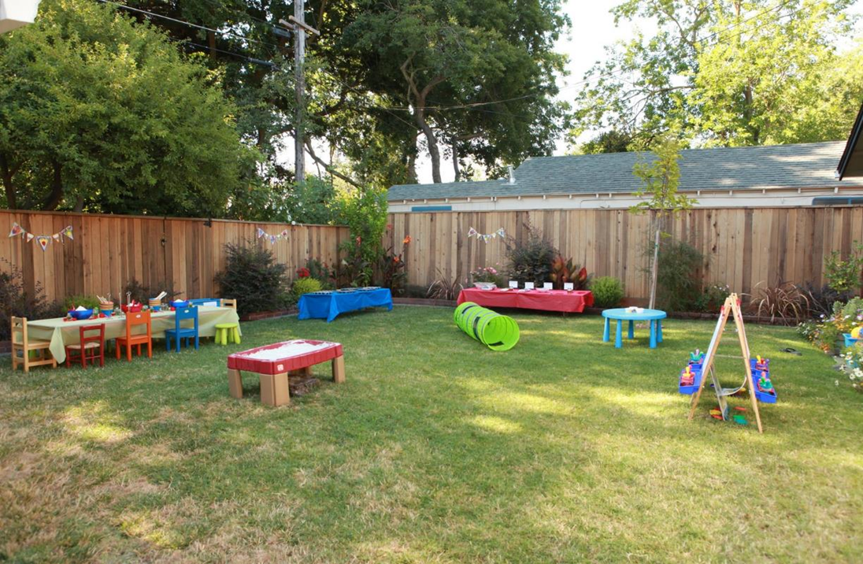
¿Que tal el espacio de actividades al aire libre?
Las Familias de Apoyo & solicitante(s) deben asegurarse que el patio o espacio de actividades al aire libre estén libres de peligros que pueden poner en peligro la salud y seguridad de un niño o NMD.

Slide 46

¿Cuales son las regulaciones de seguridad para las piscinas?
Las Familias de Apoyo o solicitante(s) deberán de asegurarse que las piscinas, piscinas para niños fijas en su lugar, jacuzzis, spas, y otros cuerpos de agua similares estén asegurados y inaccesibles a: Niños menores de 10 anos de edad; un niño/NMD y padres de un niño/NMD que tiene una discapacidad de desarrollo, mental o física. El Estándar de Padre Prudente y Razonable debe ser tomado en consideración también.
Cubiertas de Piscina

Slide 47

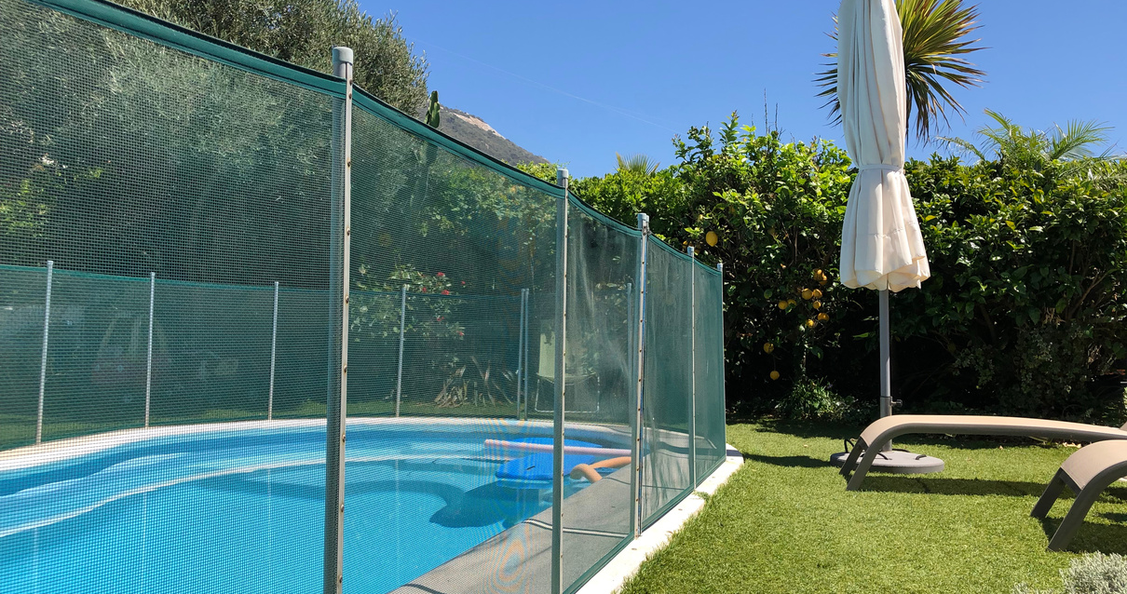
¿Cuales son las regulaciones de seguridad para las piscinas?
Las Familias de Apoyo o solicitante(s) deberán garantizar la seguridad de la piscina usando lo siguiente:
  El enceramiento de piscinas (Cercas)
  Cubierta de piscina de Seguridad Certificada. (Todos los cierres de piscinas & cubiertas están sujetas a los códigos de salud y seguridad 115921,115922,115923.)
Nota: Las alarmas de salida solo se pueden utilizar si no es estructuralmente posible usar un enceramiento o cubierta.
Las cercas de la piscina deben ser 5 pies o 60 pulgadas de alto

Slide 48
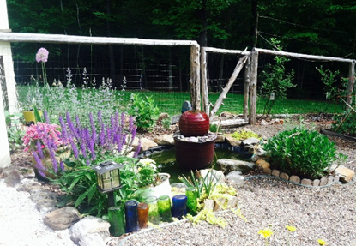

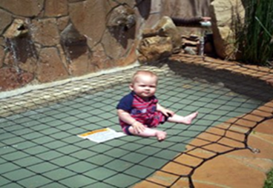

¿Que pasa con los estanques, arroyos o fuentes?
Las Familias de Apoyo o Solicitante(s) deberá garantizar la seguridad de los arroyos, estanques, fuentes, lagos etc. usando lo siguiente:
  Encierre o cubierto
  Cubierta de piscina de Seguridad Certificada. (Todos los encierres y cubiertas de la piscina están sujetos a los códigos de la salud y seguridad 115921,115922,115923.)
Las Familias de Apoyo deberán de aplicar el estándar del padre razonable y prudente, según establecido es los Directivos Escritos sección 11-12, al asegurar cualquier cuerpo de agua y el nivel de acceso que un niño tiene hacia ella.
Nota: Las Alarmas de Salida solo se puede usar si no es estructuralmente posible usar un encierre o cubierta.

Slide 49
Requisitos de Entrenamiento
Los requisitos de entrenamiento consisten de pero no están limitados a:
Entrenamiento previo a la aprobación
    Curso de 12 horas- Certificado proporcionado al finalizar
      Opciones en persona o en línea
      Se incluye la capacitación para reporteros obligatorios
      Llame al 661-395-4991 para inscribirse
      Entrenamiento anual gratis
        8 horas requeridas anualmente
Cada solicitante deberá completar un mínimo de 12 horas de entrenamiento previo a la aprobación antes de convertirse en una Familia de Apoyo aprobada.
Entrenamientos de RCP/Primeros Auxilios
    RCP/Primeros Auxilios deben ser completados dentro de 90 días de la aprobación de RFA
      Es requerido que sea renovado cada 2 anos para los Hogares/Familias Aprobadas
      Llame al 661-395-4991 para inscribirse

Slide 50

Cuestionario de Salud
Los requisitos de la solicitud consisten de pero no limitado a:
Cuestionario de Salud
    Cada solicitante debe entregar un Cuestionario de Salud que incluye el historial medico y medicamentos del solicitante.
Como se considere necesario, el condado reserva el derecho de requerir que un solicitante complete exámenes de salud de un profesional de salud para verificar que el solicitante esta en Buena salud física.

Slide 51

Evaluación Familiar
Los requisitos de la aplicación consisten de pero no limitado a:
Un mínimo de 2 entrevistas en persona con los solicitantes
(Mas a menudo en el hogar):
    Una entrevista individual de cada solicitante
    Una entrevista juntos con los dos solicitantes (si es aplicable)
    Un mínimo de una entrevista cara a cara separada con las otras personas viviendo en el hogar
(Ejemplo: otros adultos y niños).
    Estas conversaciones permiten colocaciones mas consideradas de niños y familias.
Si un solicitante se rehúsa a participar en una entrevista, el Condado debe negar la aplicación

Slide 52

Evaluación a la Permanencia
Los requisitos de la aplicación consisten de pero no limitado a:
Voluntad y aptitud para proveer permanencia (cuidado de crianza, adopción, tutela legal) a un niño o dependiente no menor en el momento de experimentar el proceso de RFA.
Por favor note: Aunque RFA incluye una evaluación general de permanencia, cuando el caso de un niño en especifico se va a adopciones, puede haber requisitos adicionales para evaluar la aptitud de un futuro padre adoptivo para el niño. Usted puede reunir los documentos mencionados abajo y proveerlos a el Trabajador Social de RFA para uso futuro en la adopción.
Puede incluir exámenes de Salud, certificado de matrimonio, y acta de divorcio

Slide 53

Requisitos de Cartas de Referencias
Los requisitos de la aplicación consisten de pero no limitado a:
2-3 Cartas de Referencias
  Las Exenciones Criminales requieren 3 cartas de referencias
  De su buen carácter y habilidad de proveer un ambiente seguro.
  De un compañero de trabajo, vecino y amigos cercanos (no puede ser alguien en el mismo hogar).
  Nos pondremos en contacto con sus referencias por teléfono, correo y/o correo electrónico.

Slide 54

Reporte Escrito
Los requisitos de la aplicación consisten de pero no limitado a:
Reporte Final Escrito
  Resumen y análisis de la Evaluación Comprensiva y una determinación de la capacidad del solicitante para ser padre de crianza.
  La Agencia y el solicitante reciben una copia.
  Provee la aprobación o negación de la solicitud.

Slide 55

  Fondos para Cuidadores de Emergencia: Asistencia Temporal de Emergencia esta disponible para parientes que estén cuidando de niños parientes debido a colocación de emergencia o urgente mientras complete el proceso de RFA.
  Cuidado de Crianza los fondos son un rembolso proporcionado al cuidador mensualmente para el cuidado de un niño colocado en un hogar de crianza. Medi-Cal esta disponible.
  Opciones de Fondos para Cuidador Pariente Aprobado es un programa para Cuidadores Parientes Aprobados con quien un niño elegible este colocado cual podrá recibir pago igual a la tarifa básica de cuidado de crianza. Medi-Cal esta disponible.
  Programa de Asistencia de Adopción (AAP) Los pagos proporcionan financiamiento y otros apoyos para ayudar a las familias adoptivas a cumplir con las necesidades básicas y únicas de niños en cuidado, incluyendo Medi-Cal y pagos mensuales hasta la edad de 18 anos. En algunas circunstancias, si el joven tiene una discapacidad, los pagos de AAP y Medi-Cal pueden continuar hasta la edad de 21 anos.
  Pago de Asistencia de Tutela de Pariente (Kin-GAP) El programa ofrece asistencia financiera y Medi-Cal para un niño que es colocado con un pariente aprobado como tutor legal. El pago no puede exceder la cantidad que el niño hubiese recibido si el/ella se hubiera mantenido en cuidado de crianza.
Fondos de Beneficios
Para fondos relacionados con el cuidado de un niño en especifico, por favor hable con el trabajador asignado al niño.

Slide 56

Aplicación de Familias de Crianza
La aprobación no es automáticamente otorgada.
  La Evaluación Comprensiva del solicitante debe cumplir con los Directivos Escritos para ser aprobado.
Recibir la aprobación no garantiza que un niño será colocado en su hogar.
  El trabajador social o oficial de libertad condicional del niño toma las decisiones sobre la colocación del niño.
  Las decisiones sobre la colocación se hacen con el mejor interés del niño.
  El tiempo de las solicitudes varean
    Las colocaciones de Emergencia siguen una línea de tiempo mas estricta debido a los Requisitos de Estado de California.
¡Lo que usted debe saber!

Slide 57

¿Que pasa si mi solicitud es Negada?
Si su solicitud es Negada
  Usted recibirá un Aviso de Acción e instrucciones para apelar la decisión.
  Si la decisión no es apelada en o antes de la fecha de vencimiento, la acción será finalizada.
Razones para negar pueden incluir, pero no están limitadas a:
  Incapacidad para cooperar o incumplimiento de los requisitos.
  Antecedentes penales graves o acusaciones de abuso infantil de naturaleza seria.
  El hogar no cumplió con los estándares de Edificios & Terrenos, de acuerdo a los Directivos Escritos de RFA y los Códigos de Salud y Seguridad.

Slide 58

Proceso Legal Establecido
Si un Padre de Apoyo, solicitante, o individuo recibe una:
  Aviso de Negación o revocación de la aprobación,
  Aviso de negación de la exención o revocación,
  Aviso de exclusión, la persona puede apelar la decisión solicitando una audiencia estatal.
*Si la decisión no es apelada en, o antes, de la fecha de vencimiento, la acción será finalizada*

Slide 59

Proceso de Adopción
En cualquier momento existen mas Familias de Crianza interesadas en perseguir la adopción que el numero de niños en cuidado de crianza en necesidad de adopción.

Slide 60
Audiencia de Disposición o Reunificación
    La Corte termina los SERVICIOS DE REUNIFICACION a los padres
    Se programa la Audiencia de Selección & Implementación 366.26 en los siguientes 120 días
Evaluación del Niño de 120 Días
    Previo a la audiencia 366.26, el Trabajador Social de Adopción determina los mejor intereses del niño para la permanencia (adopción, tutela legal o otro arreglo de vivienda permanente planeado)
    Las visitas con los padres continúan
    El reporte de la Corte apoya la recomendación para terminar los derechos de los padres y identifica un futuro padre adoptivo o guardián legal
Audiencia de Selección e Implementación 366.26 (Adopción/Tutela Legal)
    La Corte termina los DERECHOS DE LOS PADRES & visitas (para casos de adopción)
    La Corte ordena que la tutela legal sea establecida y el caso es cerrado
    Los Padres pueden apelar dentro de 60 días
Audiencia Posterior A La Permanencia Cada 6 Meses
    La Corte continua dependencia & servicios hasta que la adopción se finaliza
    La Colocación y las necesidades de los niños son monitoreadas
La Adopción es Finalizada
  La Dependencia de la Corte es terminada, y el caso se cierra
Proceso Judicial de Adopción

Slide 61


Proceso Judicial de Adopción
Requisitos necesarios para Cuidadores para finalizar la Adopción
    Debe ser al menos 10 anos mayor que el niño (existen excepciones)
    Servicios de Pre-Adopción/Después de la Adopción están disponibles
    Incluyendo el Programa de Asistencia de Adopción, y Medi-Cal, hasta que el niño cumpla 18 anos (o hasta la edad de 21 anos si algunas condiciones son cumplidas)
    La Trabajadora Social permanece asignada
    Consejería, manejo de casos, y grupos de apoyo están disponibles
    Debe proveer verificación de todos los matrimonios & disoluciones
    Debe dirigir la manutención del niño, problemas de herencia, etc.
    Debe dirigir el plan de las visitas de hermanos para después de la adopción, si es aplicable

Slide 62

Adopción: Preguntas Que Usted Debe Preguntar
Para asegurarse que el niño que ingresa a su hogar tenga la mayor posibilidad posible de adopción, pregunte estas preguntas antes de aceptar una colocación de cuidado de crianza:
  ¿Han perdido los padres a niños anteriores a la adopción?
    A menudo la Corte no ordenara la reunificación.
    Estos niños usualmente tienen mayor probabilidad de adopción.
  ¿Los parientes se han presentado solicitando colocación del niño?
    El Departamento siempre intenta colocar inicialmente con los parientes
    Los parientes tienen consideración preferencial si aplican para la colocación antes de la Audiencia de Disposición.
  ¿Los padres reclamaron Herencia Nativa Americana & ICWA aplica?
    La Agencia hará ESFUERZOS ACTIVOS para colocar al niño con un pariente o Familia Nativa Americana/Tribu.
** Cualquier persona solo interesada en adopción sin cuidado de crianza debería investigar buscar información en las Agencias de Adopción Privadas que tienen menos riesgos pero también son costosas. Siéntase libre de contactar a Agencias de Familia de Crianza que podrían asistirlos y puedan ser una buena opción para sus intereses. **

Slide 63

Proceso de Adopción
Video
Proceso de Finalización
  Todos los registros de los niños se entregan a los padres adoptivos
  El Cuidador firma los documentos de asistencia de adopción
  Los documentos legales son firmados y aprobados
  El niño puede tener un Nuevo nombre legal
  ¡El niño ahora tiene un hogar para siempre!
  Usted puede ser contactado sobre la participación en las Reuniones del Equipo de Familia y Niños si los hermanos del niño entran a cuidado después de la finalización de la adopción

Slide 64

Responsabilidades Después de la Aprobación
El Condado de Kern esta comprometido con la Iniciativa de Crianza de Calidad (QPI) y garantizar que todos los niños reciban una crianza excelente, que incluye colaboración y asociaciones con todos en el equipo del niño.

Slide 65


Iniciativa de Crianza de Calidad
¿Que es QPI?
  La Iniciativa de Crianza de Calidad es un movimiento nacional para el cambio en cuidado de crianza, formados de una red de estados, condados y agencias privadas comprometidas a asegurar de que todos los niños en cuidado tengan crianza excelente y relaciones duraderas para que puedan prosperar y crecer.

Slide 66

QPI esta Basado en Tres Principios Básicos:
  Crianza excelente constante y relaciones significativas son los servicios mas importantes que usted puede proveerle a los niños y jóvenes en cuidado de crianza.
  Investigaciones sobre desarrollo infantil, juvenil y cerebral y el efecto del trauma no solo demuestra la importancia de la crianza y las relaciones positivas pero también provee una guía sobre como apoyarlos mejor.
  Los individuos mas afectados por las políticas y practicas están en la mejor posición para diseñar e implementar el cambio para que los sistemas garanticen crianzas excelentes y relaciones significativas para los niños que entran a su cuidado.

Slide 67

¿Como se ve QPI?
  Participar en las Llamadas de Consuelo con los padres biológicos
  El contacto inicial con los padres del joven de crianza en el momento de la colocación, platique sobre el cuidado y el apoyo del niño. Ayudando a aliviar el estrés del niño y el padre de ser separados al establecer una fundación de comunicación y apoyo. La trabajadora primaria asistirá para configurar estas llamadas y ayudar a mediar cualquier desafíos.
  Cuando sea apropiado, anime a los padres biológicos a estar involucrados en las citas de los niños, los eventos en la escuela y otras metas importantes.
  Abogue por el joven y la familia biológica en las Reuniones del Equipo de Niños y Familia. Como parte de el equipo del niño y la familia, los padres de apoyo deben estar regularmente presente en estas juntas y proporcionar sus sugerencias.
  ¡TRABAJANDO HACIA LA REUNIFICACION!
  Apoyando y ayudando a mantener una relación saludable y productiva con las familias biológicas.

Slide 68



Otras Actualizaciones: Reubicación o Nueva Persona en el Hogar
Actualizaciones Bienales :
*Las Familias de Apoyo Aprobadas son evaluadas cada 24 meses*
  El Trabajador Social de RFA no seguirá siendo su trabajador en curso. Su trabajador en curso programara:
    Verificación del entorno del Hogar
    Entrenamiento Anual completado
    Actualización del Informe Escrito de RFA
  Siempre notifique a su Trabajador Social de RFA & al Trabajador de Colocación cuando usted planea moverse y provea la nueva dirección
  La inspección del hogar debe ser aprobada en adelantado y no mas de 30 días de la fecha del cambio de domicilio, o los fondos pueden ser terminados
  Siempre notifique a su Trabajador Social de RFA de cualquier cambio significante en su hogar tal como: Alguien se mueve al hogar o se va.
Responsabilidades Después de la Aprobación

Slide 69

Responsabilidades Después de la Aprobación
Entrenamiento después de la aprobación (661-395-4991)
  8 horas anualmente (en línea, virtual y en persona)
  RCP & Primeros Auxilios (cada 2 anos)
El Padre de Crianza debe reportar:
  Lastimadura o enfermedad que requiera atención medica de emergencia o hospitalización
  Reportar cualquier sospecha de abuso infantil/negligencia (661-631-6011)
  CUALQUIER incidente inusual o ausencia (incluyendo fugitivos)
    Contacte a su Trabajador Social de RFA &
    Contacte al Trabajador Social Primario del Niño

Slide 70

Responsabilidades Después de la Aprobación
Requisitos Generales
  Asegúrese que los niños reciban servicios continuos médicos, dentales y educacionales
  Mantener suministros de primeros auxilios
  Mantener los registros de los niños y mantener la confidencialidad
  Dos números telefónicos y si disponibles, dos correos electrónicos para contacto las 24 horas. El servicio telefónico debe estar funcionando todo el tiempo:
    Puede ser un celular, internet, o teléfono fijo
    Debe ser accesible al niño/NMD al menos que sea prohibido por una orden de la corte (restricciónes razonables deben ser aprobadas por el trabajador de colocación)
  Los Números de Emergencia deben ser en una locación visible en el hogar

Slide 71
Responsabilidades Después de la Aprobación
Requisitos Generales
  Mantenga un archivo impreso en el hogar que contenga
  Información del Niño/NMD’s, incluyendo nombre, fecha de nacimiento y cualquier condición medica.
    Según corresponda, los nombres de los proveedores de cuidados de la salud actual y cuidado de la salud mental del niño/NMD’s, incluyendo números de contacto de 24 horas.
    Información de contacto del Trabajador Social del niño/NMD’s y la agencia de colocación.
    Información de contacto de 24 horas de la Agencia de Bienestar Infantil del Condado o Departamento de Libertad Condicional.
  Usted puede pedirle al Trabajador Social del Niño/NMD’s por un archivo de “My Journey” para cada niño/NMD colocado en su hogar.

Slide 72

Responsabilidades Después de la Aprobación
Requisitos Generales
Llamadas de Consuelo
  Por Código de la Sección de Bienestar e Institución 308(a) los padres biológicos DEBEN ser proveídos un numero telefónico donde el niño puede ser localizado
  El numero telefónico que usted tiene listado como su contacto primario será proveído, al menos que usted provea uno alternativo
  Meta: Para hacer una conexión y trabajar como una parte del mismo equipo del niño.
    Pregunte sobre las necesidades medicas, alergias, comidas favoritas, rutinas, programas favoritos, apodos, etc...

Slide 73


Responsabilidades Después de la Aprobación
¡ABSOLUTAMENTE NO CASTIGO CORPORAL!
  ¡Azotar el niño de otro padre es asalto físico!
  ¡Los Niños en Cuidado han sufrido abuso físico y emocional, azotar repite el abuso!
PROHIBIDO. . . . . .
  Azotar
  Pegar
  Cachetear
  Jalar el Cabello
  Pellizcar
  Patear, etc.
•No debe haber castigo corporal del hijo biológico frente al niño de crianza.

Slide 74

Responsabilidades Después de la Aprobación
¡La Disciplina es Necesaria!
Considere otras estrategias aprobadas:
  Tiempo fuera
  Remover privilegios
  Disciplina Positiva
  Manejo de Conducta
  Consejería – Para Toda la Familia

Slide 75

Responsabilidades Después de la Aprobación
NINERA OCCASIONAL DE CORTO PLAZO
El Padre de Crianza puede arreglar el uso ocasional de una niñera de corto plazo (menos de 24 horas a la ves)
  Para cuidado excediendo 24 horas a la ves:
    Solamente de forma ocasional
    El Cuidador debe tener 18 años de edad o mayor
    No puede exceder 72 horas sin la aprobación del Trabajador Social o Oficial de Libertad Condicional
  Cuidado de Relevo, cuidado temporal del niño en otro hogar, puede ocasionalmente proveído pero debe ser aprobado por adelantado por el Trabajador Social del Niño o el Oficial de Libertad Condicional.

Slide 76




Responsabilidades Después de la Aprobación
Actividades Extra-Curriculares
Provea oportunidades y aliente la participación de los niños en deportes de grupo, clubs, actividades de la escuela, etc.
  Incluya a su niño de crianza en vacaciones familiares y viajes de fin de semana
  Cree un Libro de Vida
  Haga un Álbum de Recortes de las historias del niño, fotografías, obras de arte
  Aliente un Diario
  ¡Permítale al niño soñar!

Slide 77

Responsabilidades Después de la Aprobación
DERECHOS PERSONALES DE LOS NIÑOS DE CRIANZA
Un Padre de Apoyo debe asegurarse de que cada niño se le concedan los siguientes derechos personales:
  Acomodaciones seguras, saludables & confortables
  Independencia apropiada a la edad del niño, madurez, y capacidad
  Libres de castigo corporal o castigos inusuales
  Al menos que sea prohibido por una orden de Corte o la Agencia de Colocación, un niño puede que adquiera, poseer y usar su propio celular

Slide 78

Responsabilidades Después de la Aprobación
Los Padres de Apoyo están sujetos a el
“Estándar de Padre Razonable y Prudente”
  Tomar decisiones sensatas que protejan al niño mientras a la misma ves apoyan su crecimiento emocional y desarrolló.
  Anime a considerar el mejor interés del niño en todo momento.
  En tomar decisiones sobre el niño considere lo siguiente:
    Edad, madurez, y nivel de desarrollo del niño.
    Naturaleza y riesgos inherentes del daño de la actividad.
    Los mejores intereses del niño basado en la información sobre el niño tal como su nivel de desarrollo o tendencias de comportamiento.

Slide 79
Responsabilidades Después de la Aprobación
Un Condado debe monitorear a las Familias de Apoyo de la siguiente manera:
  Conducir actualizaciones bienales y estar disponible para contestar preguntas o atender sus inquietudes.
  Investigar denuncias en contra, o hechas por, una Familia de Apoyo.
  Cuando sea necesario, trabajar con la Familia de Apoyo para desarrollar planes para corregir inquietudes inidentificadas.
  Asegurarse que las Familias de Apoyo sean tratadas con dignidad y respeto.

Slide 80

Responsabilidades Después de la Aprobación
La Aprobación puede ser revocada por:
  Declaraciones falsas o engañosas para mantener la aprobación
  Violación de cualquier ley aplicable o de los Directivos Escritos
  Conducta amenazante a la salud o seguridad de un niño/NMD
  Usando los fondos/propiedades/servicios del Niño/Joven/NMD para beneficio personal o en una manera no consistente con los mejores intereses del niño
Si su aprobación es revocada:
  Usted recibirá un aviso de acción y instrucciones para apelar la decisión
  Si la decisión no es apelada en, o antes de la fecha de vencimiento, la acción será final
Si su aprobación es revocada, usted tendrá una oportunidad de apelar la decisión.

Slide 81

Proceso de Aplicación de Familias de Apoyo
¡Si esto parece abrumador,
Estamos aquí para ayudarlo!
El personal de RFA está disponible para responder sus preguntas y asistirlo a acceder a E-Adopt en una computadora de visitante.
  Llame al (661) 873-2800 para preguntar por el trabajador del día de RFA.
  Llame con anticipación antes de visitar el Centro Columbus localizado en 3711 Columbus St. Bakersfield, CA 93306

Slide 82


¡Nuestros Niños son todos Únicos!
  Los hermanos quieren permanecer juntos, quieren vivir en el mismo hogar de la Familia de Apoyo.
  Niños con necesidades medicas requieren cuidado especializado.
  ¡Niños mayores & jóvenes necesitan familias tanto como los niños mas jóvenes!
  ¡Los Jóvenes de Libertad Condicional necesitan su apoyo!
¡Gracias por atender la Orientación de Familias de Apoyo!

